Slide 1

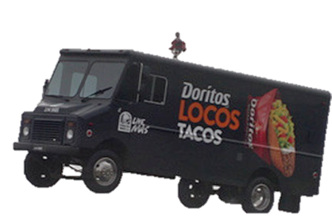
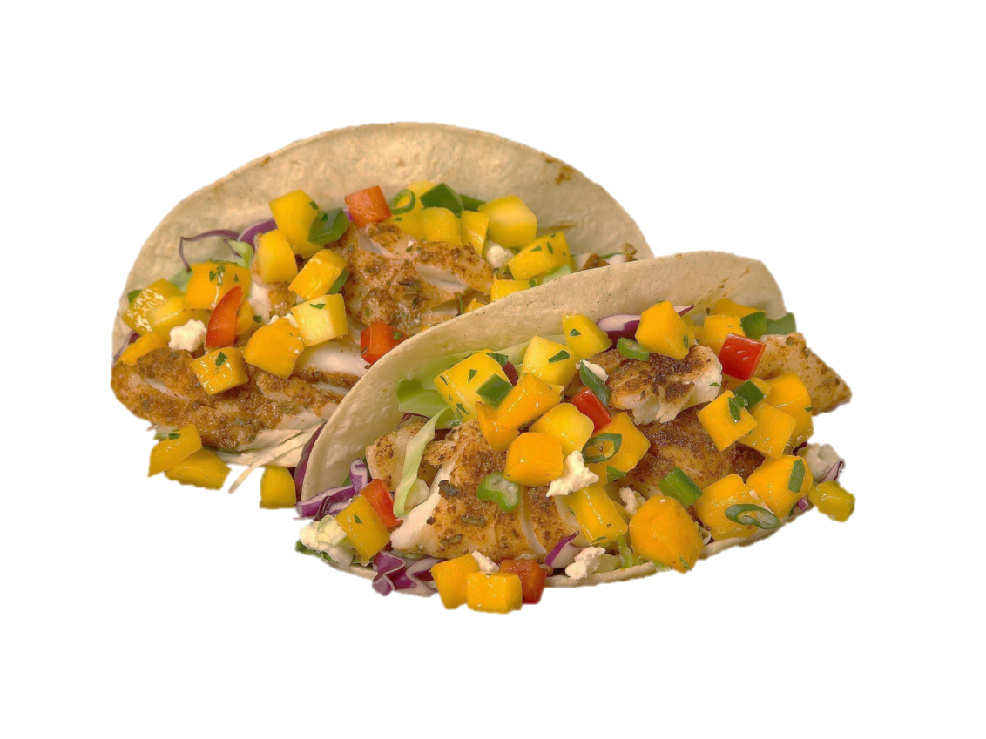
天外奇蹟
Taco Bell 玩轉流言的神奇魔術
A1043338 郭上暐
A1053342 曾煥倫

Slide 2
目錄
Part 1
背景說明
Part 2
行銷策略
Part 3
行銷效果

Slide 3
背景說明
行銷策略
行銷效果
墨西哥捲餅
美國第4大連鎖餐飲品牌
2016全球創新公司50強第10名
科技創新、社群媒體行銷
公司簡介
事件經過
1

Slide 4
背景說明
行銷策略
行銷效果
假新聞風波: Taco Bell 將在柏特利小鎮開分店
公司簡介
位於
阿拉斯加
人口6200人
生活機能不便
最近的
速食店
距離小鎮
643公里
(台北-台南 X2)
對於速食店的
期待
需求
+
=
事件經過
2

Slide 5
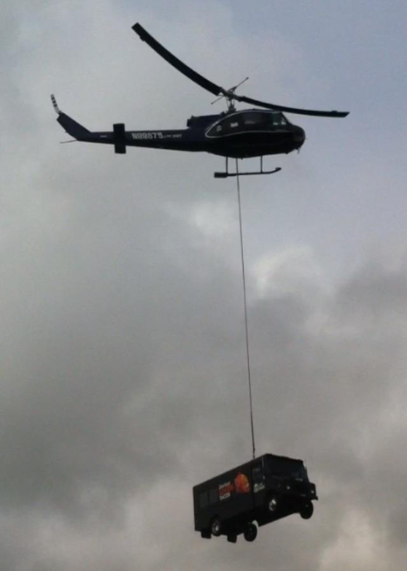
背景說明
行銷策略
行銷效果
阿拉斯加行動: 假新聞變真新聞
0615
0702
行動餐車取代分店
提供1萬個免費墨西哥捲餅
CNN、NBC、FOX爭相報導
18天內破解流言、製造話題
假訊息流傳
3

Slide 6
背景說明
行銷策略
行銷效果
線上
線下
17,792 臉書按讚數
1,265 貼文分享數
10,000 人潮
3,800 外地人
占總參與人數近
40%
3篇貼文的累積數
維護品牌形象、價值的傳遞、顧客的信賴
4

Slide 7
參考資料
Alaska town gets free Taco Bell fare flown in after hoax:
https://www.today.com/news/alaska-town-gets-free-taco-bell-fare-flown-after-hoax-wbna48044520
The Taco Bell Hoax in Bethel, Alaska - Above and Beyond Delivery
https://www.youtube.com/watch?time_continue=80&v=-wGjR-cGnXM
5

Slide 8
新聞即賣點
行銷人即新聞人
掌握新聞即掌握市場

